Slide 1
Комплекс профилактических мероприятий для компьютерного рабочего места

Slide 2
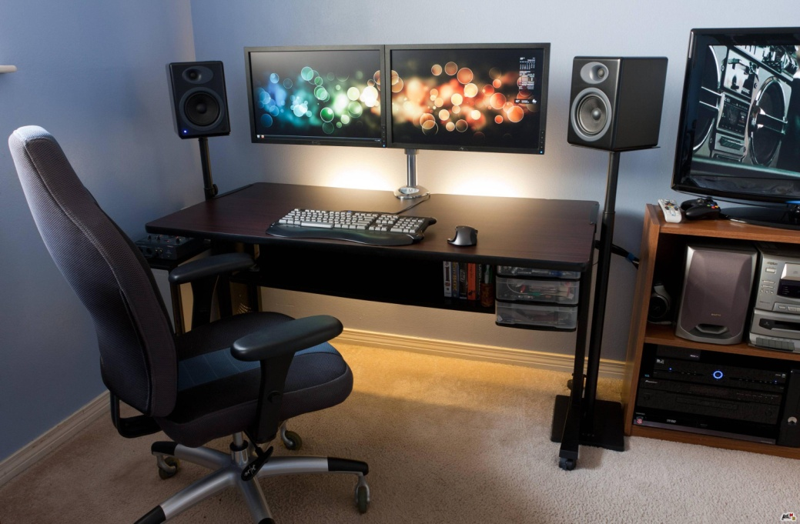
Рабочее место
Клавиатура, мышь ,монитор должны быть расположены по правилам.
Стул должен быть подобран под индивидуальное строение человека.
Освещение должно соответствовать нормам СанПиН.

Slide 3
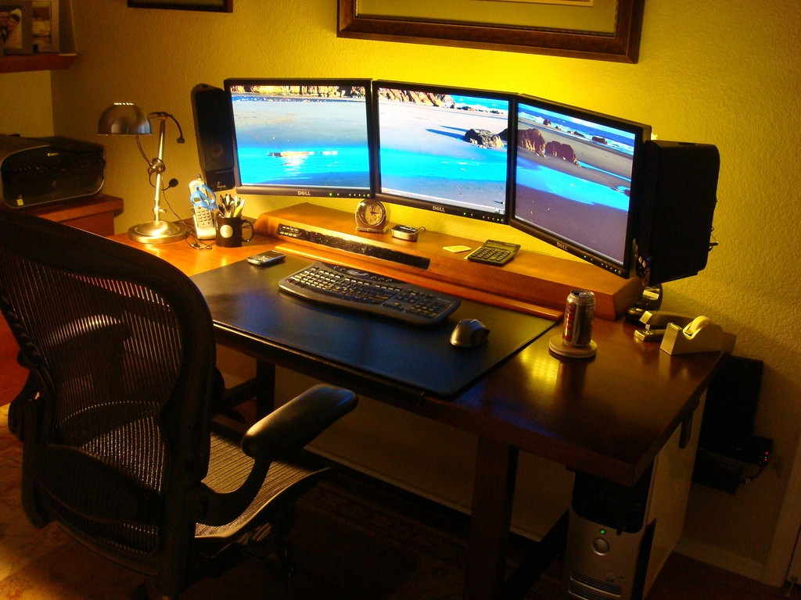
На рабочем месте пользователя должны обеспечиваться параметры микроклимата.
Шумы и вибрации не должны превышать значений, установленных СанПиН.

Slide 4
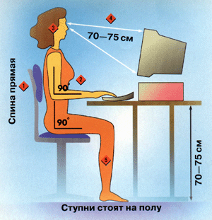
Монитор
Монитор должен располагаться прямо, перед глазами. Поверхность экрана перпендикулярна взгляду.
Расстояние до экрана не должно быть менее 50 см от глаз. Но будьте осторожны, если вы отодвинете монитор очень далеко, то изображение может стать слишком мелким и напряжение на глаза сильно возрастёт.

Slide 5
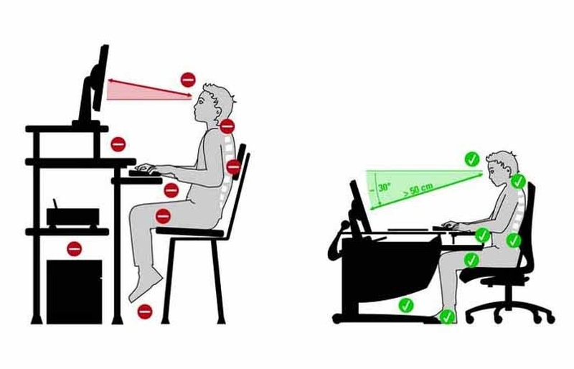

Slide 6
Клавиатура, мышь
Клавиатура должна находиться прямо перед вами.
Компьютерную мышь рекомендуем располагать сбоку от клавиатуры.
Руки, от запястья до локтя, должны лежать на столе, под углом к клавиатуре около 45 градусов.

Slide 7
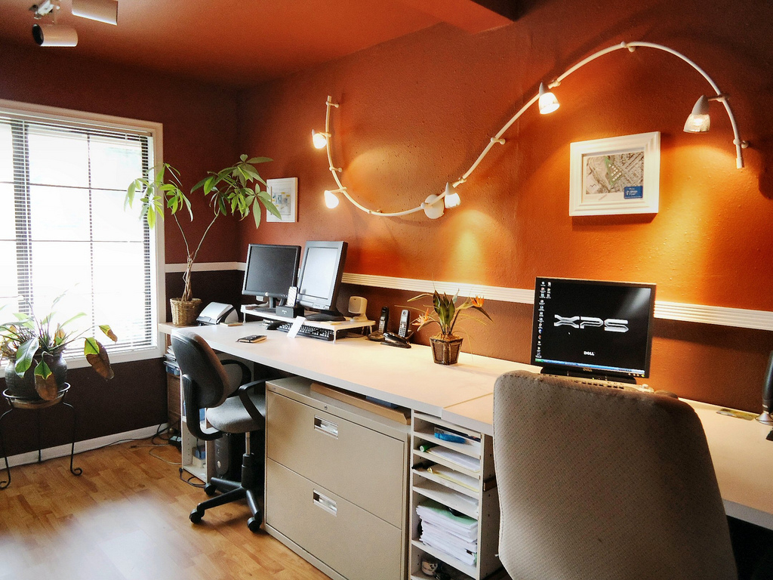
Освещение
В помещении должно быть естественное и искусственное освещение.
Свет из окна должен падать на рабочее место с левой стороны.
Освещение должно быть равномерным и не должно создавать бликов на поверхности экрана.

Slide 8
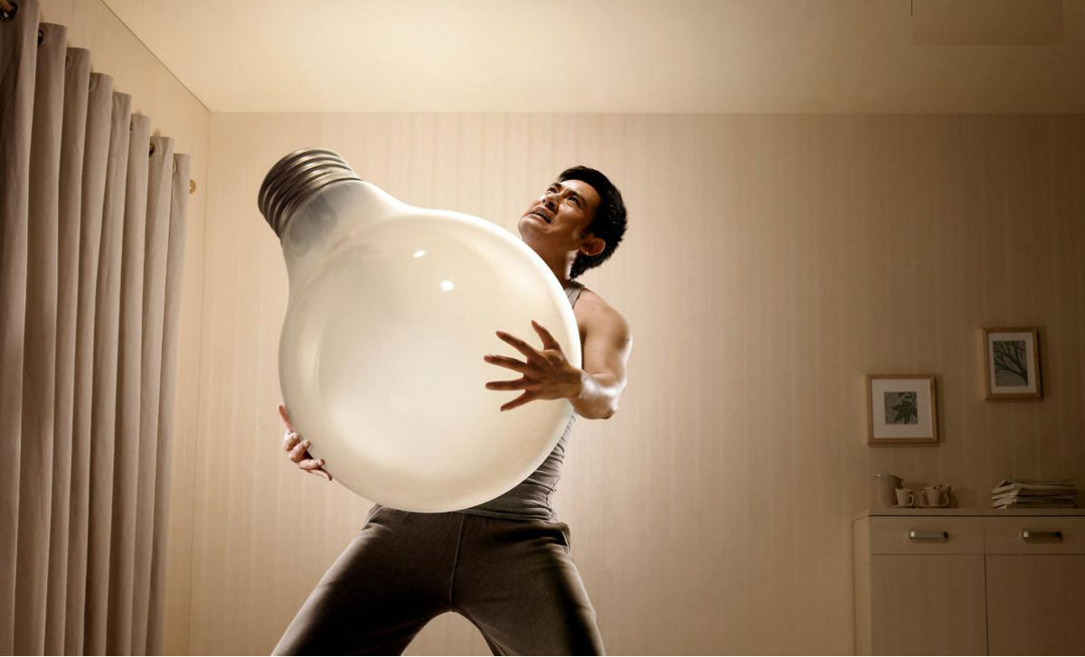
Для обеспечения нормативных значений освещенности в помещениях следует проводить чистку стекол и светильников, а так же проводить своевременную замену перегоревших ламп.

Slide 9
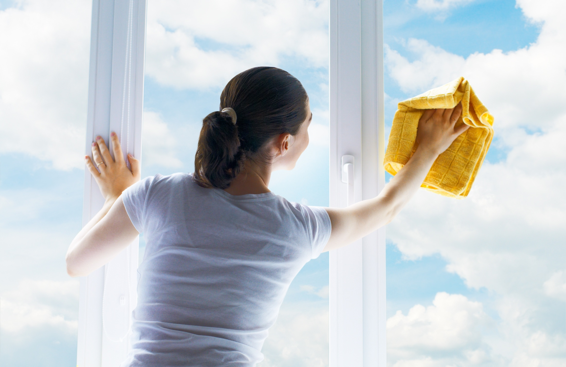

Slide 10
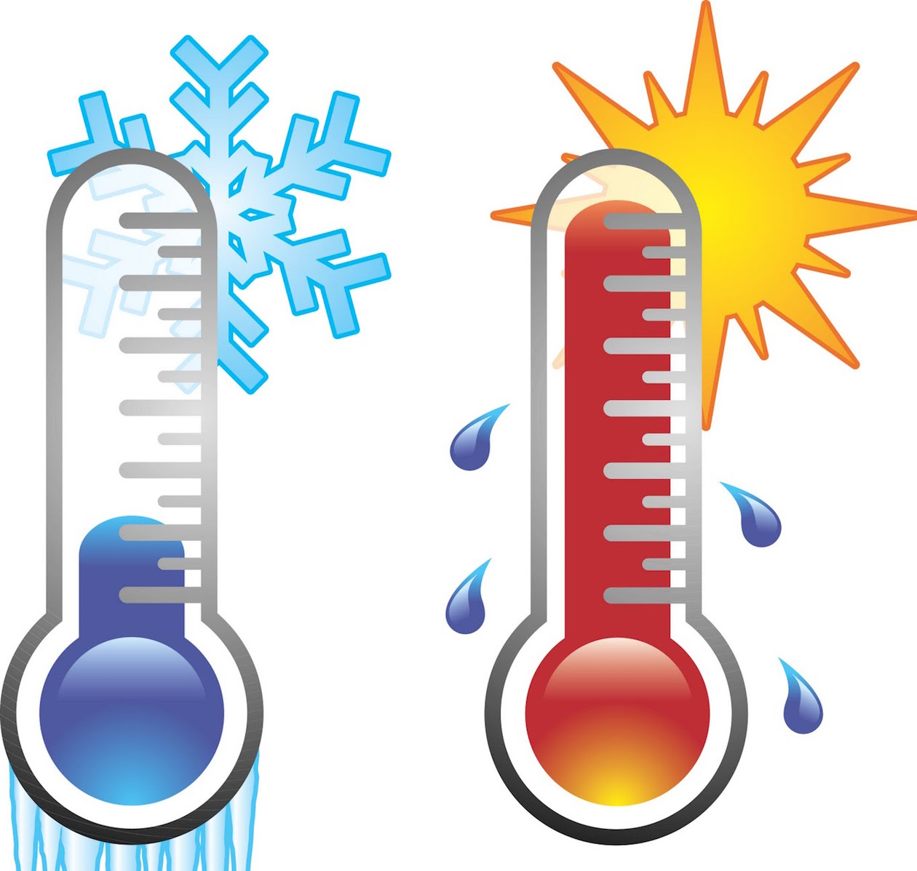
Микроклимат
Температура воздуха должна быть в холодный период года не более 22-24^{о}С, в теплый период года 20-25^{о}С.
Относительная влажность должна составлять 40-60%.

Slide 12
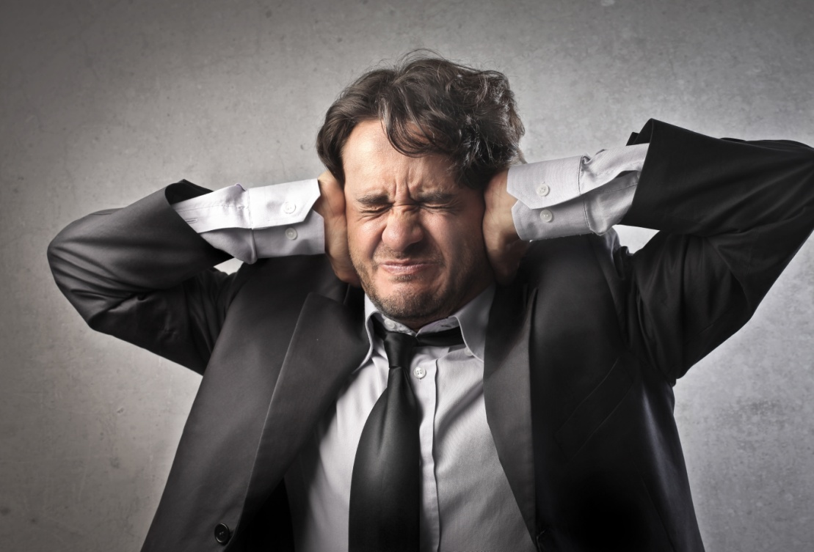
Шум
Уровни шума на рабочих местах пользователей персональных компьютеров не должны превышать значений в 50 дБА.

Slide 13
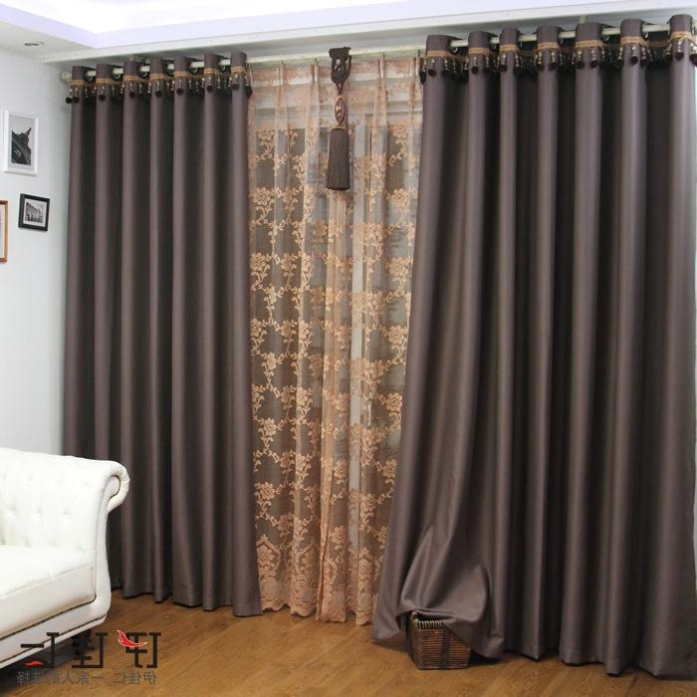
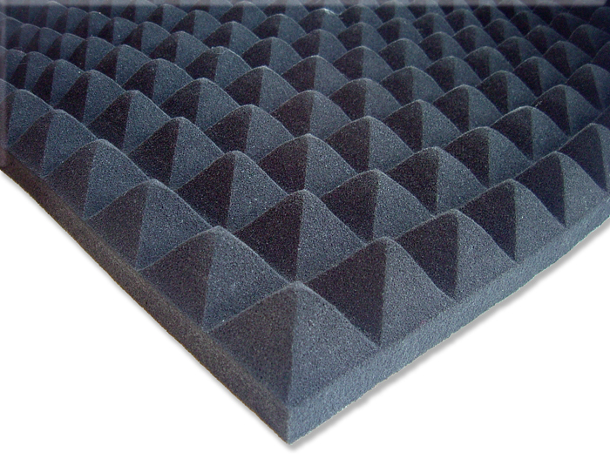
Способы снижения шума
Снизить уровень шума помогут:
Звукопоглощающие материалы.
Занавески из плотной ткани.

Slide 14
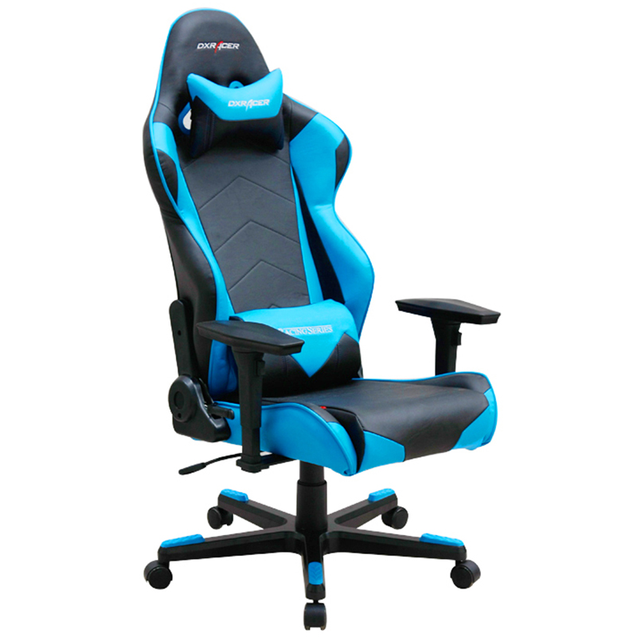
Посадка и стул
Если стул со спинкой, следите за тем, чтобы когда вы на неё опирались во время работы, спина оставалась прямой.
Спинка стула должна крепко удерживать спину, снимая нагрузку с позвоночника.

Slide 16
Медико-профилактические мероприятия
Все пользователи ПК должны проходить обязательные периодические медицинские осмотры у таких специалистов, как терапевт, невропатолог и окулист.

Slide 17
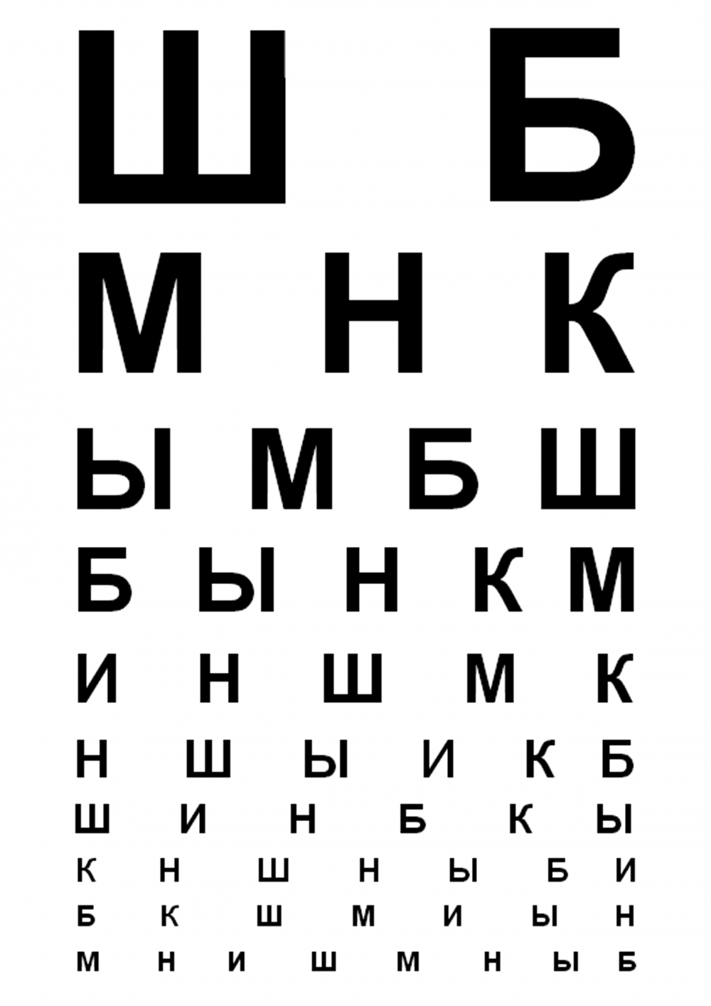
Близорукость, дальнозоркость и другие нарушения зрения должны быть полностью исправлены очками. Для работы должны использоваться очки, подобранные с учетом рабочего расстояния от глаз до экрана дисплея. При более серьезных нарушениях состояния зрения вопрос о возможности работы на ПК решается врачом-офтальмологом.

Slide 18
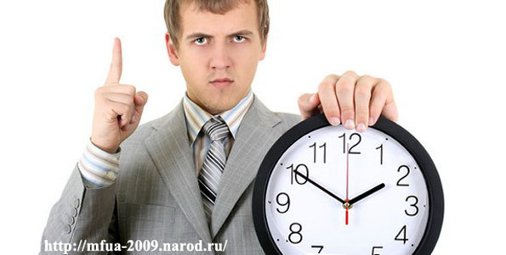
Режим труда и отдыха предусматривает соблюдение определенной длительности непрерывной работы на ПК и перерывов, регламентированных с учетом продолжительности рабочей смены, видов и категории трудовой деятельности.

Slide 19
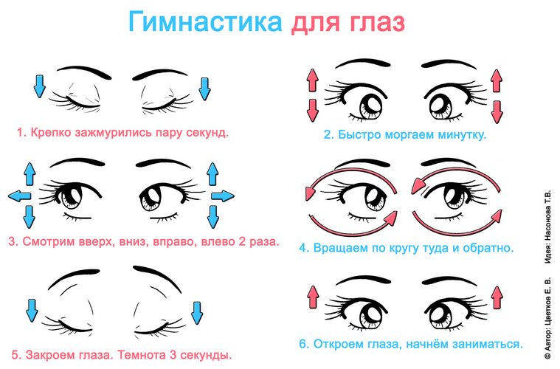
Продолжительность непрерывной работы на ПК без перерыва не должна превышать двух часов.
Эффективными являются перерывы (микропаузы) длительностью 1-3 минуты.
Перерывы и микропаузы нужно использовать целесообразно для выполнения комплекса упражнений и гимнастики глаз.

Slide 20
Время нахождения за компьютером
взрослым, чья работа связана с постоянным пребыванием у компьютера, рекомендуется находиться рядом с монитором не более восьми часов в день, делая короткие перерывы на отдых каждый час (в это время лучше всего сделать разминку для глаз и спины);
подросткам в возрасте от двенадцати до шестнадцати лет следует проводить у компьютера не более двух часов в день;
детям в возрасте от семи до двенадцати лет – не более одного часа в день;
детям в возрасте от пяти до семи лет – максимум полчаса в день.

Slide 22
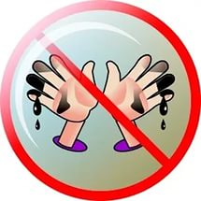
Обеспечение пожарной и электрической безопасности
Запрещается:
Прикасаться к тыльной стороне дисплея
Вытирать пыль с компьютера при его включенном состоянии
Работать на компьютере во влажной одежде и влажными руками.

Slide 23
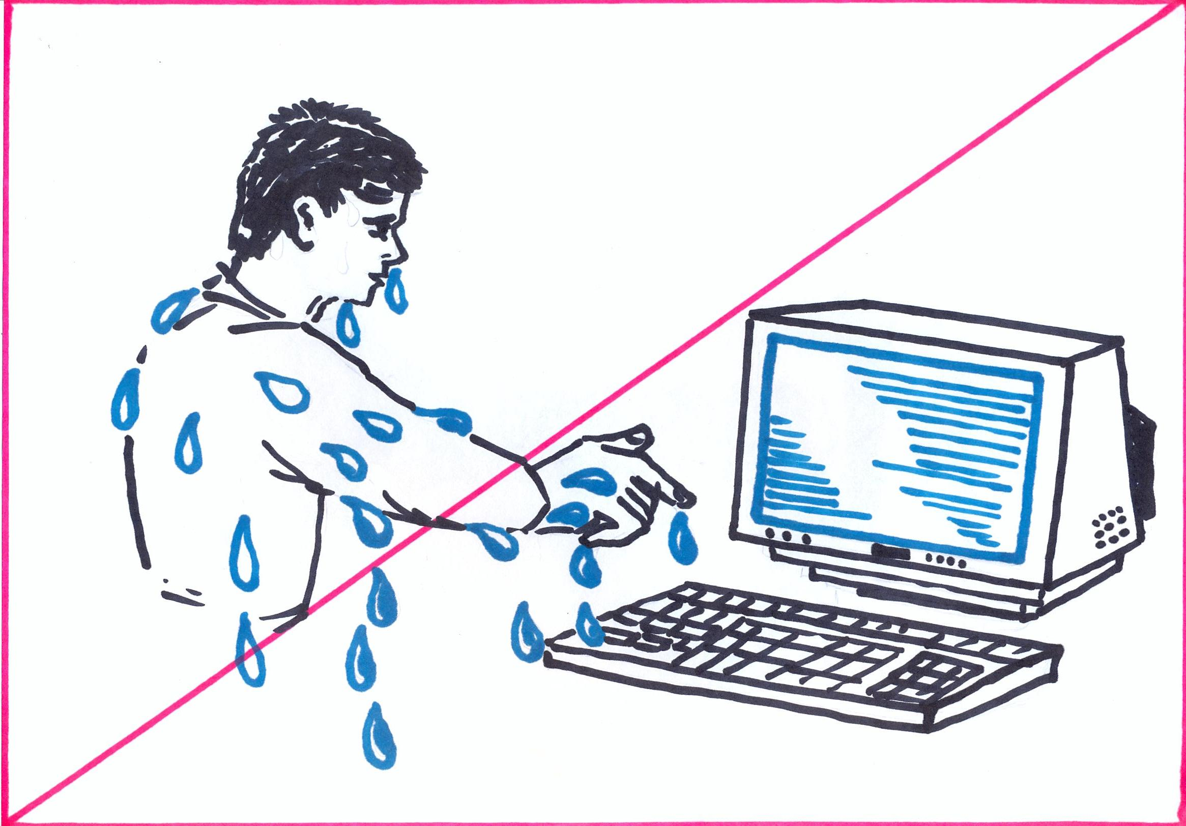

Slide 25
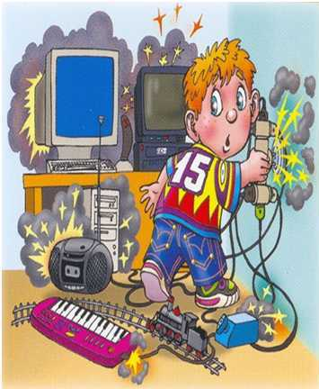
Перед началом работы за компьютером следует убедиться в исправности электропроводки, выключателей и работоспособности компьютера.

Slide 26
Пожарная безопасность
Пожар — неконтролируемое горение, причиняющее материальный ущерб, вред жизни и здоровью граждан.
Пожарная безопасность — состояние, характеризуемое возможностью предотвращения возникновения и развития пожара, а также воздействия на людей и имущество опасных факторов пожара

Slide 29
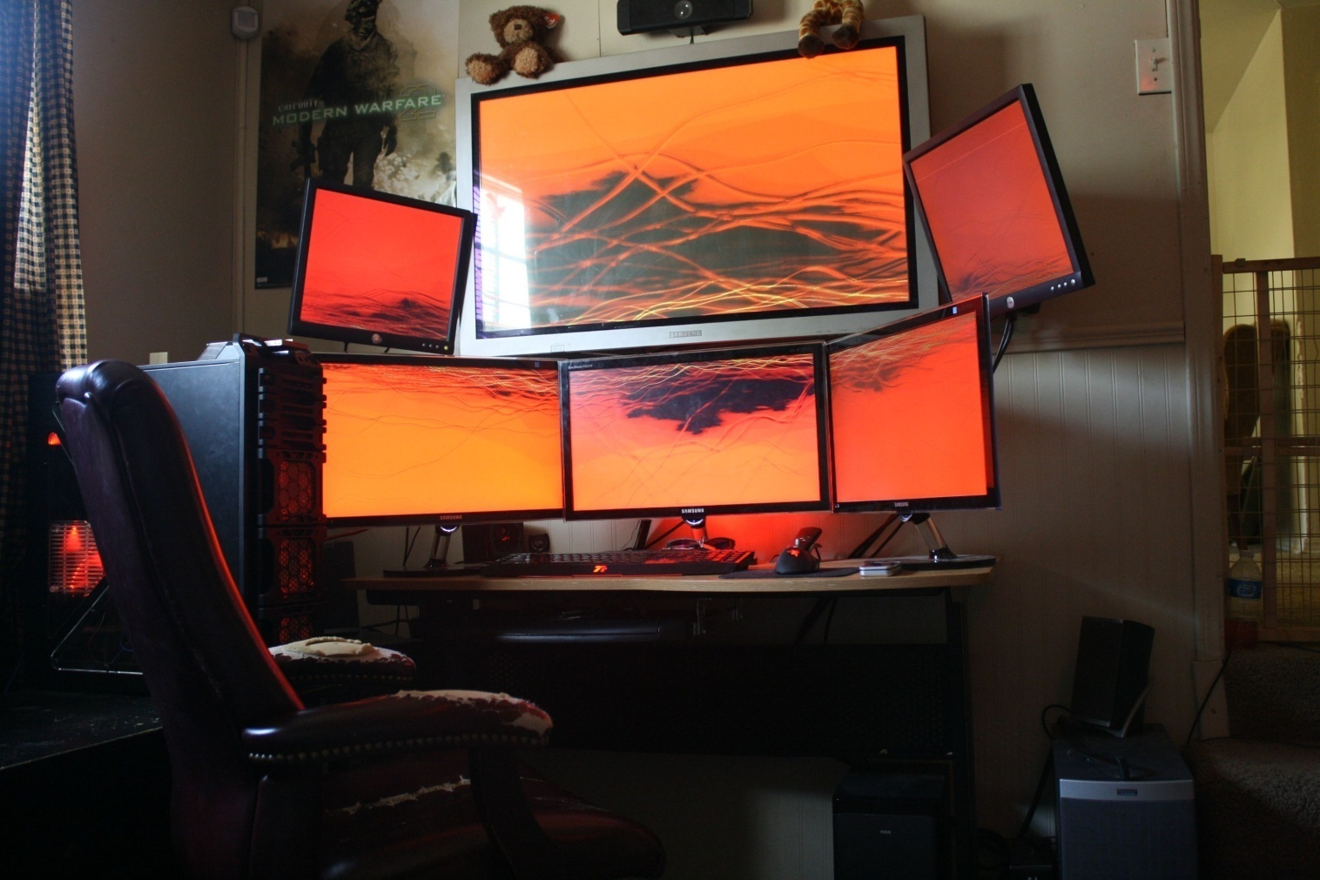
Соблюдайте комплекс профилактических мероприятий для своего рабочего компьютерного места.

Slide 30
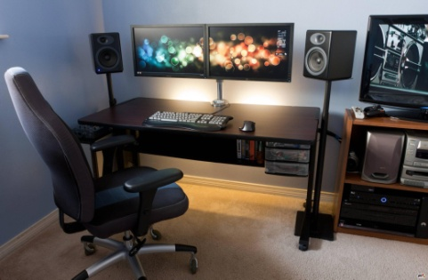
Что изображено на картинке?
Освещение – это … исходящий от какого - либо источника.
_____ - это климатические условия созданные на рабочем месте.
Сопоставьте.
1)Микроклимат а)Плотные занавески.
2)Освещение б)Светильник.
3)Шум в)Температура.
г)Влажность.
д)Окна.
е)Звукопоглащающие
материалы.

Slide 31
Перед началом работы за компьютером в чём следует убедиться?
Правильно ли стоит стул.
Исправлен ли компьютер.
Есть ли родители дома.
Какой сегодня день.
Спинка стула должна крепко удерживать … , снимая нагрузку с позвоночника.
Какая температура должна быть за рабочим местом в тёплый период года.
22-24
20-25
15-20
18-20
Какие медико-профилактические мероприятия должен выполнять пользователь компьютера?(написать несколько примеров)
Что верно, а что неверно?
Клавиатура должна находиться прямо перед вами.
Компьютерная мышь рекомендуется располагать выше клавиатуры.
Руки должны локтями упираться в колени под углом 90 градусов.

